Slide 1
Vlivy romské kultury na kulturu majoritní

Slide 2
Způsob zobrazení:
autentické
inspirace
stereotypizace
Objekt zobrazení:
antropologický vzhled
typické vlastnosti
způsoby života a obživy
rodinné vazby

Slide 3
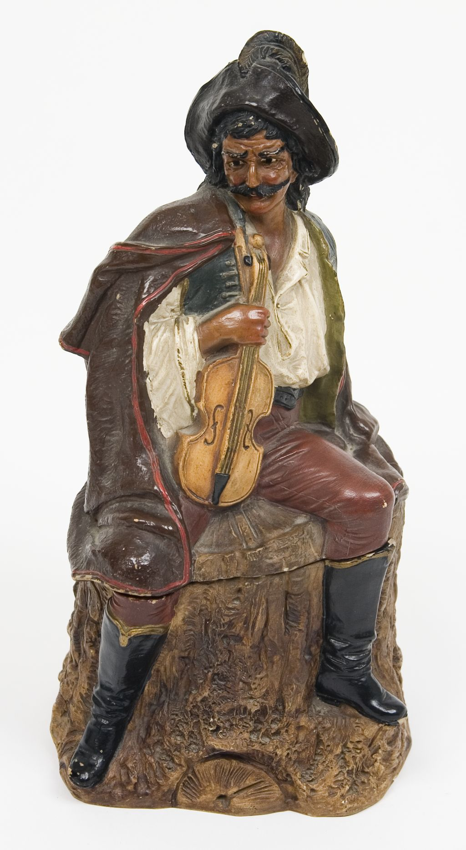
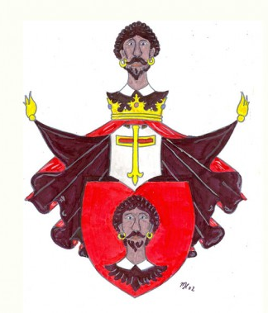
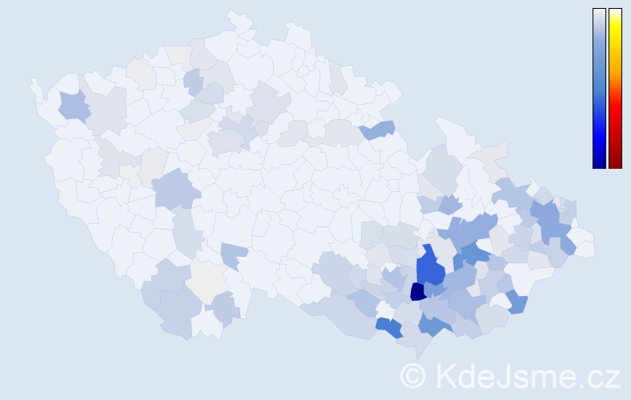
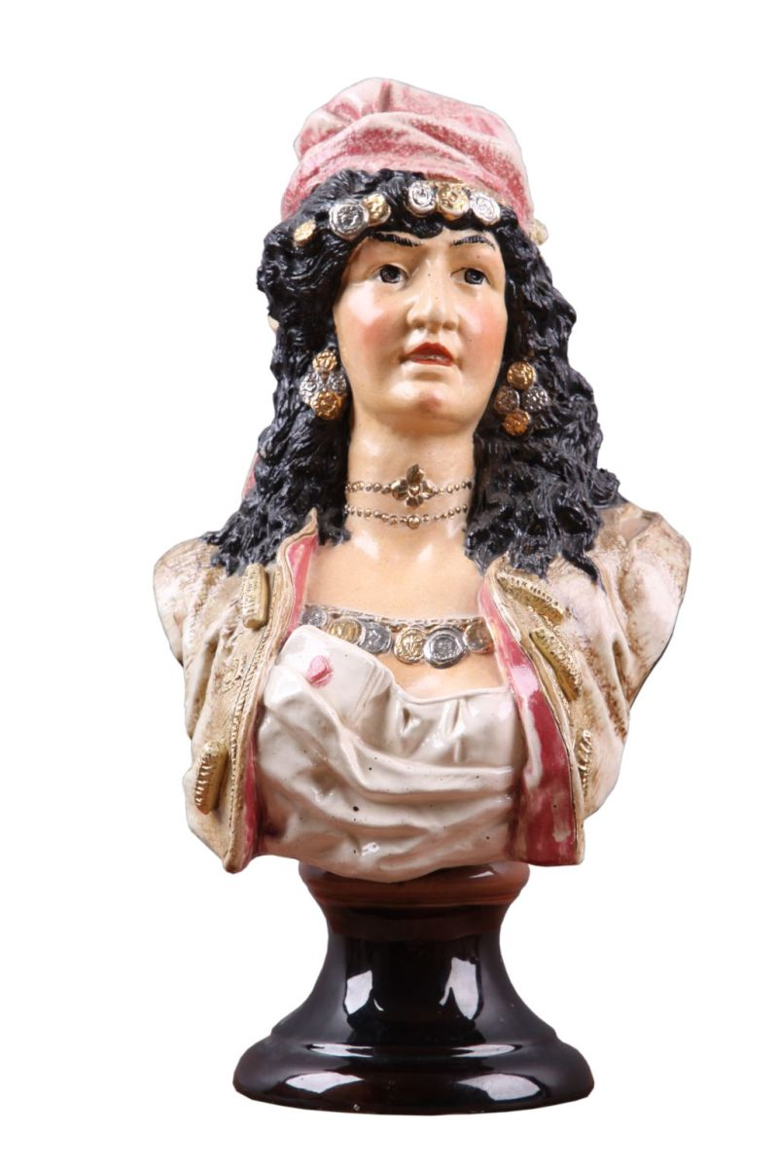
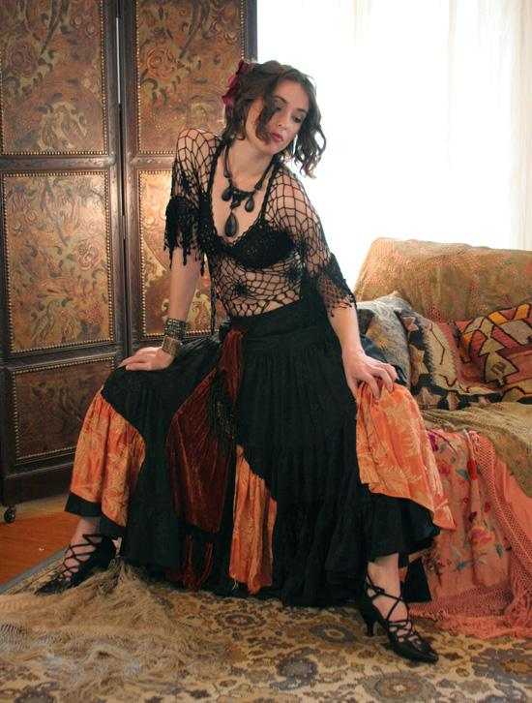
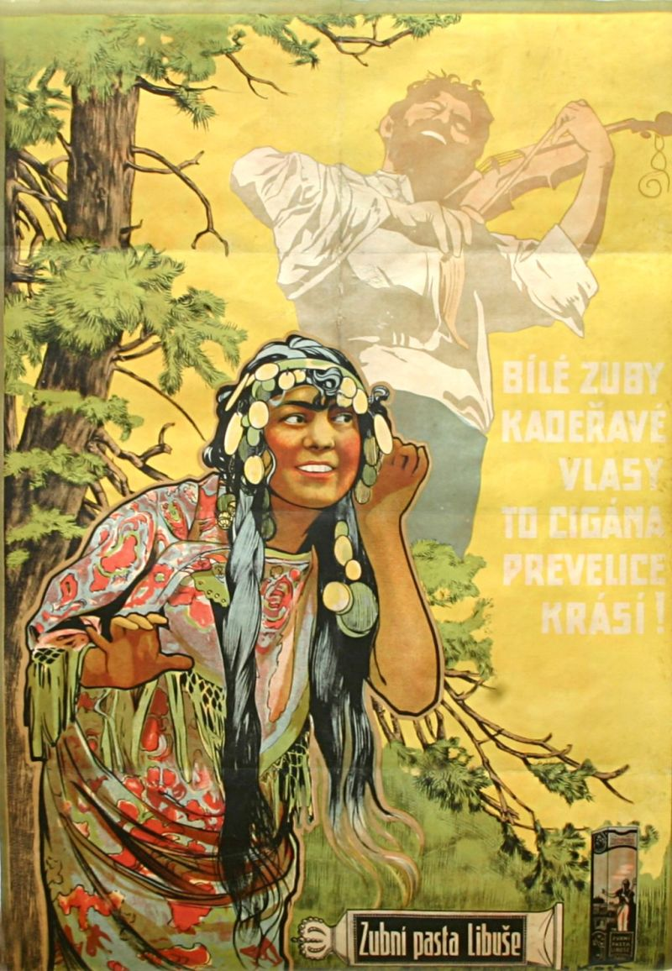
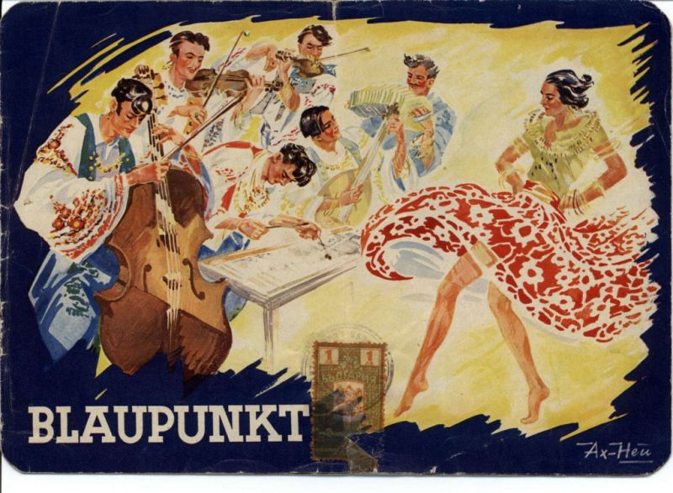
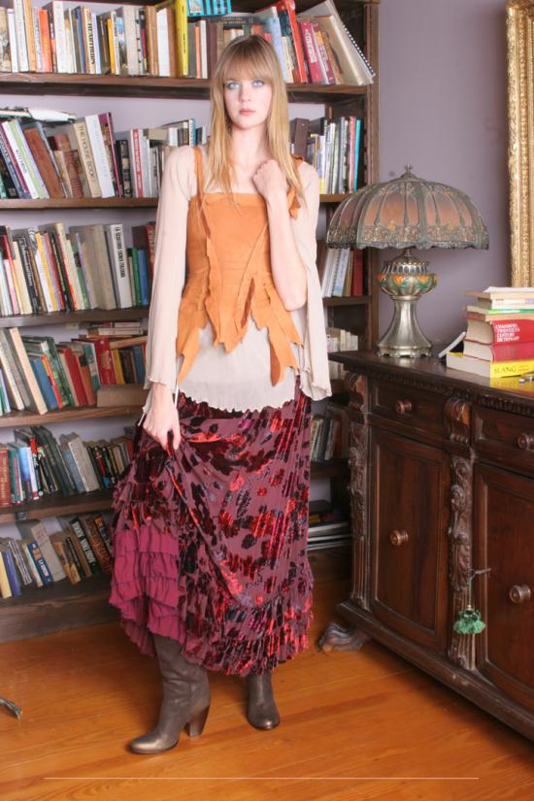
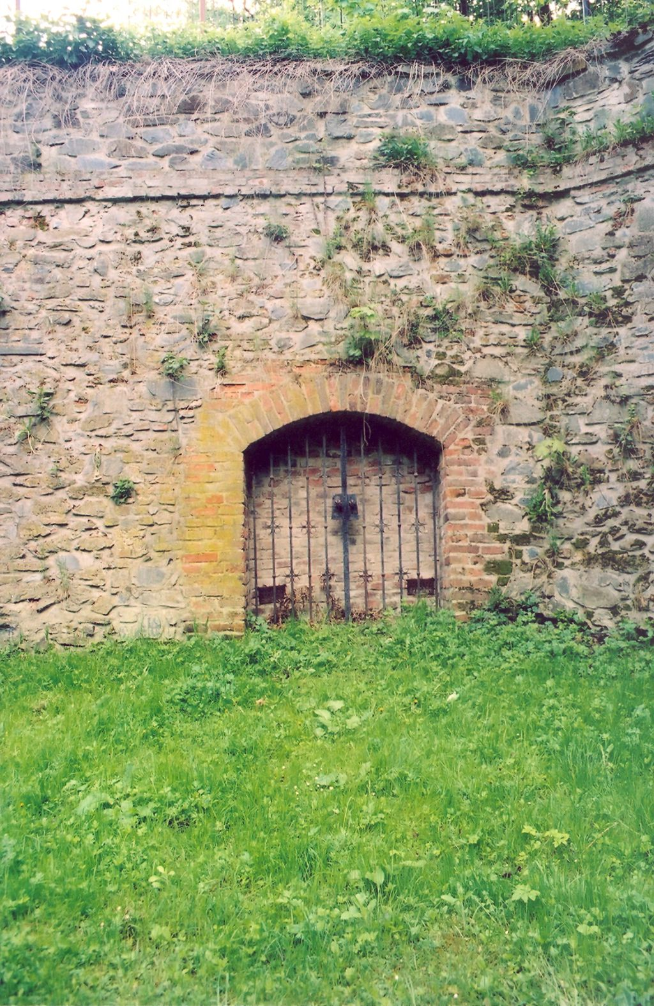
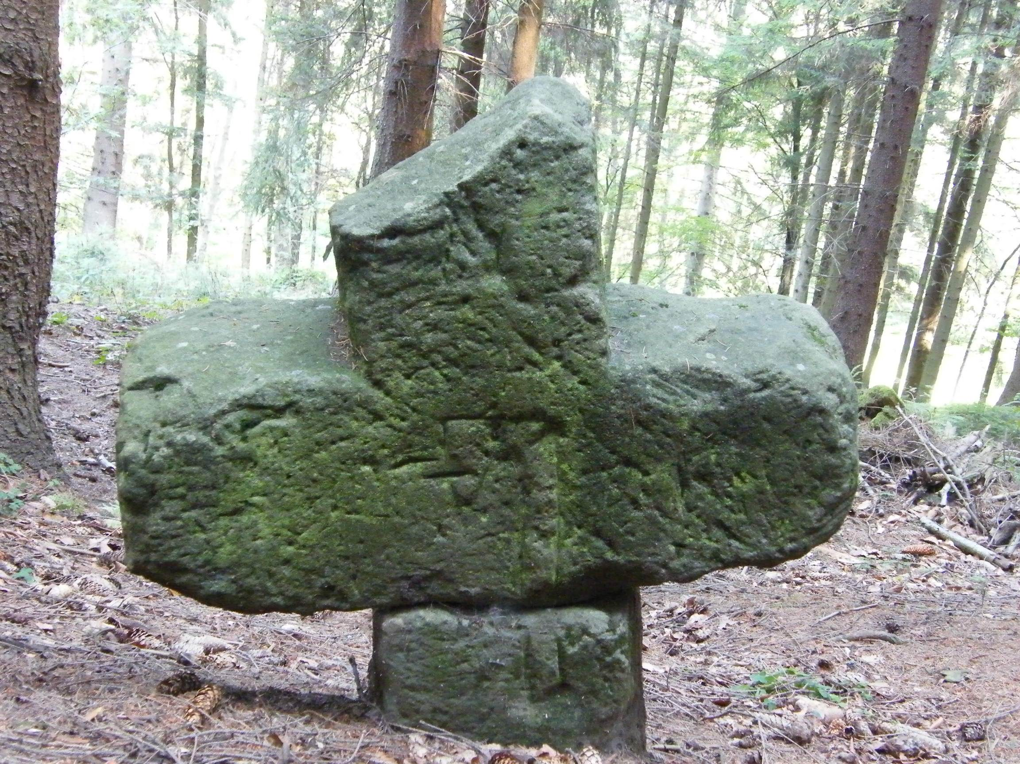
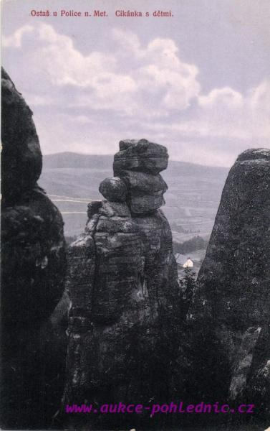
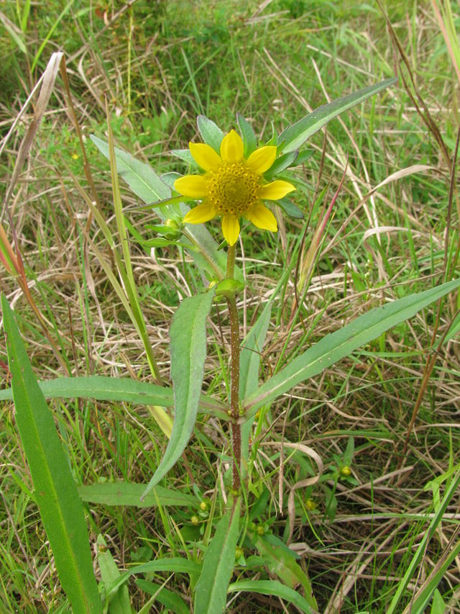
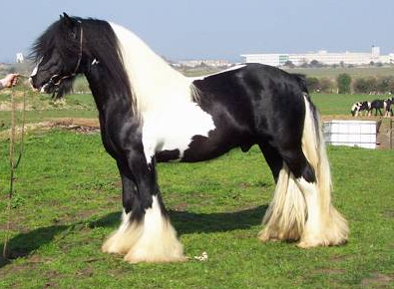
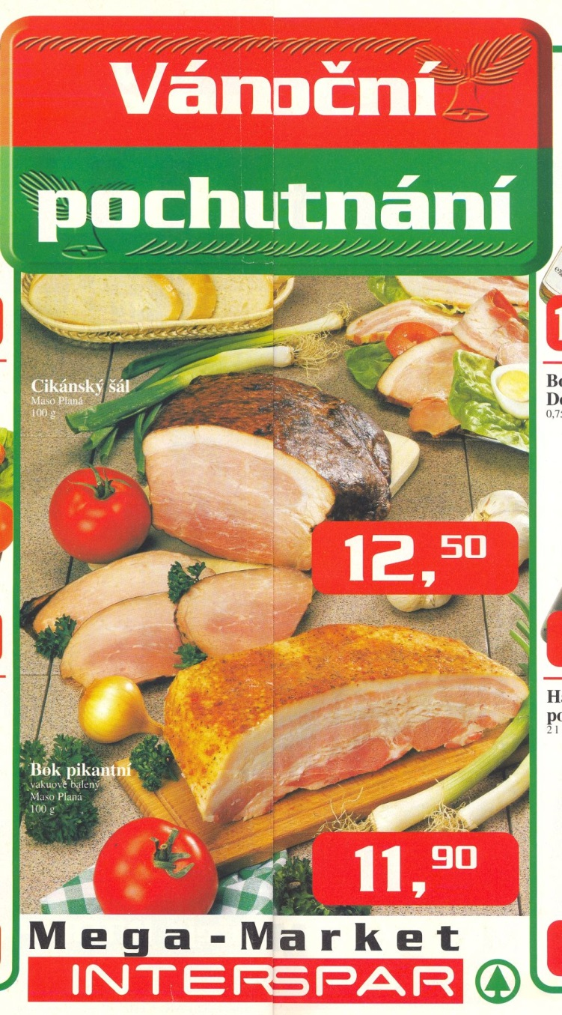
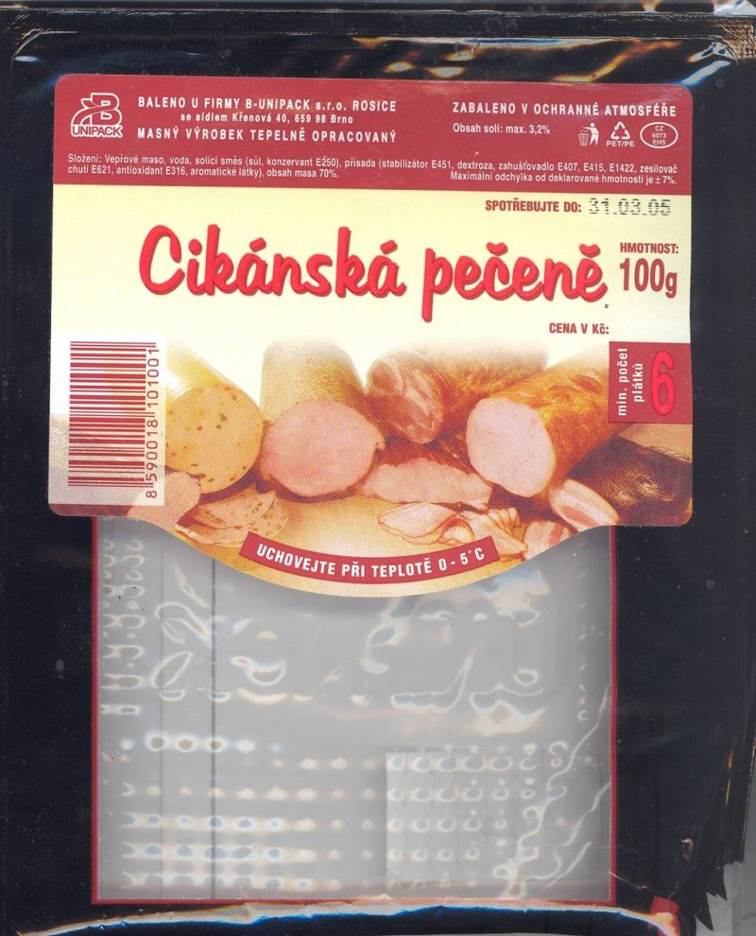
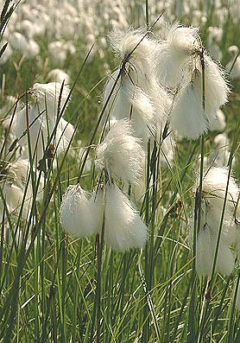
Oblast života:
běžný život
→ jídlo – potraviny, vařené jídlo
→ předměty denní potřeby
→ pomístní názvy
http://www.ceskatelevize.cz/ivysilani/10123499335-zahady-toma-wizarda/314292320070012-cikansky-kriz/
→ flora a fauna
→ příjmení a přezdívky
→ firmy, podniky
→ reklama

Slide 4
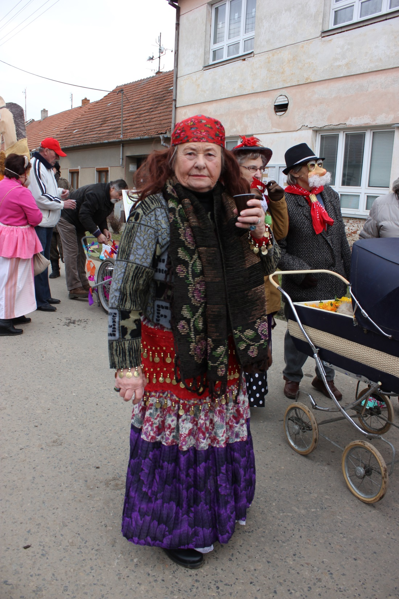
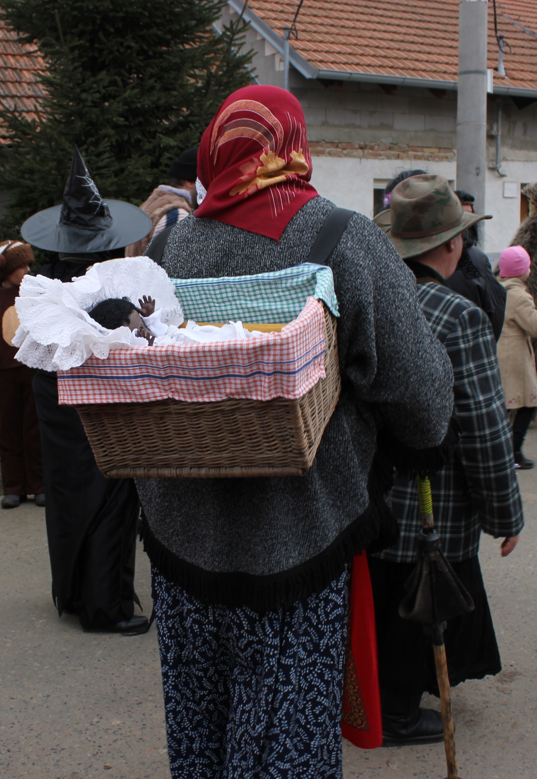
lidová kultura
→ písně
https://www.youtube.com/watch?v=Q2Atecg378s
→ lidová slovesnost – přísloví, pořekadla, pranostiky, vtipy, humorky, dětská ří- kadla, hry, ustálené výrazy
→ lidové zvyky a obyčeje
→ tanec Cigán (Cigánský)
→ obuv cigánky

Slide 5
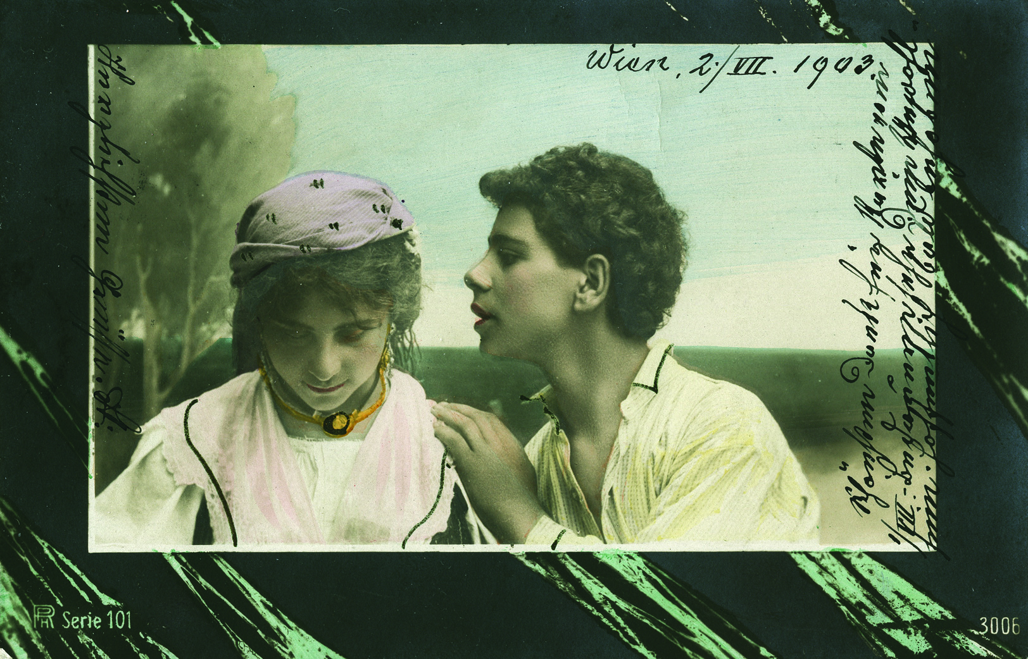
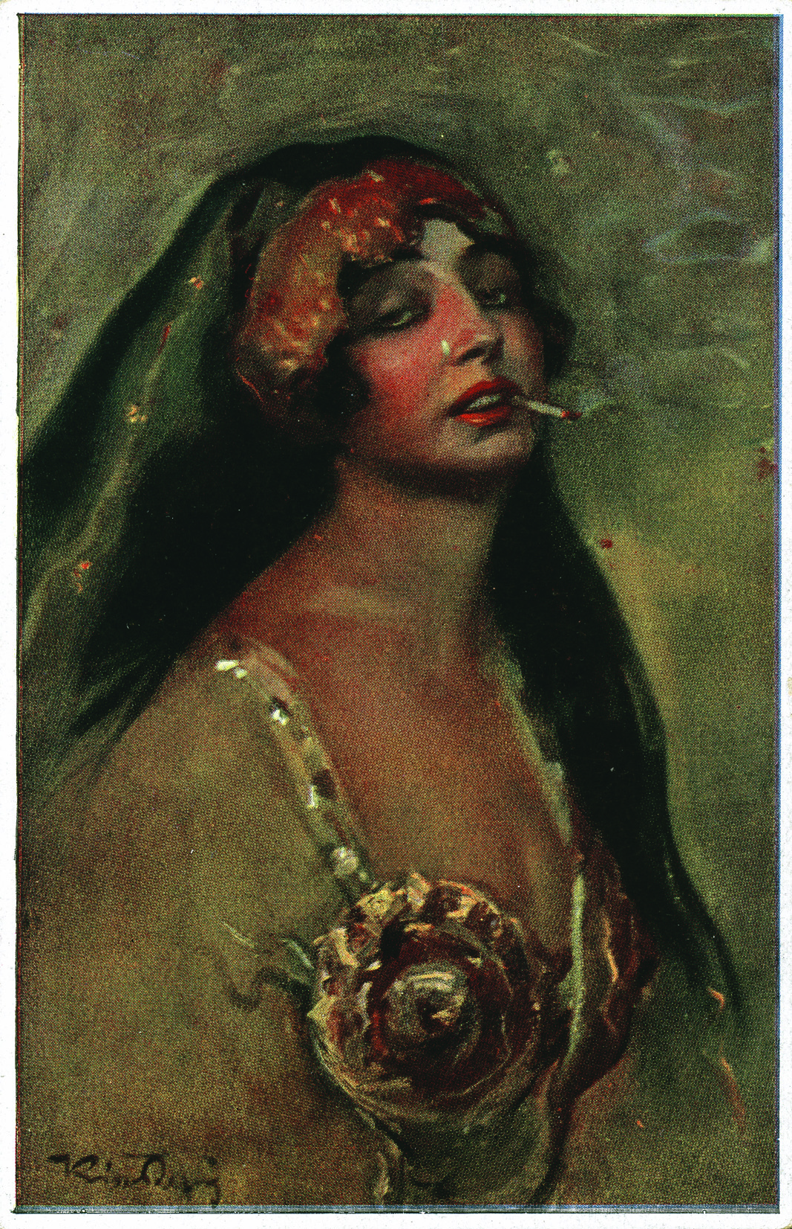
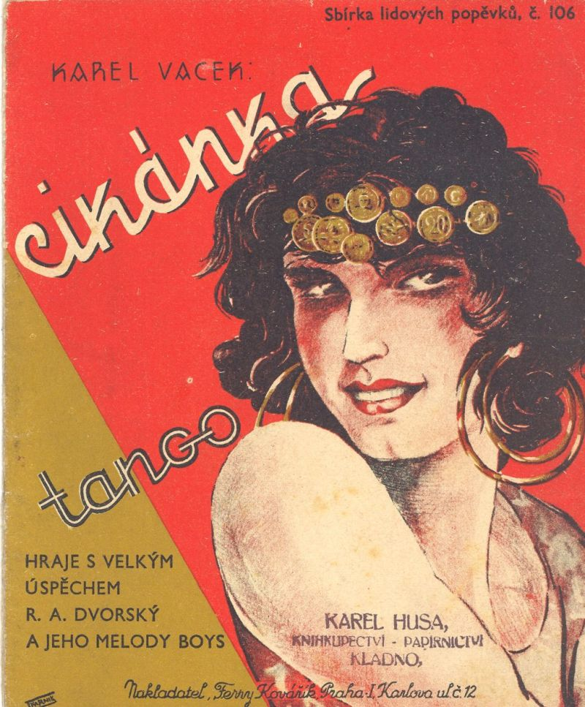
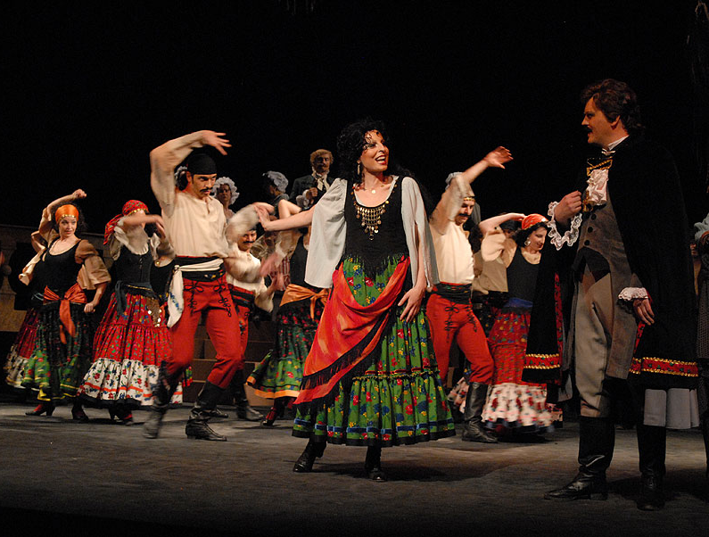
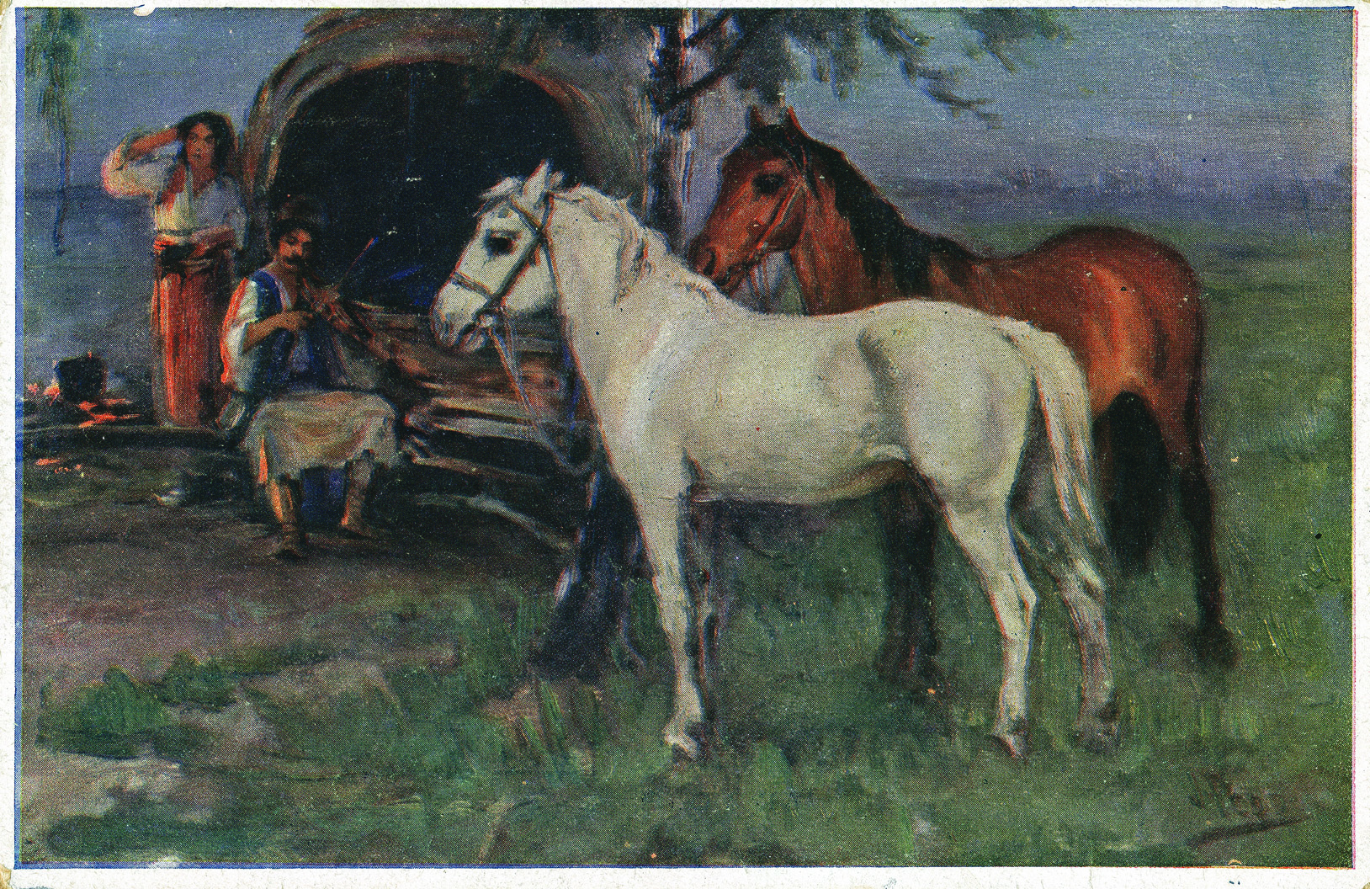
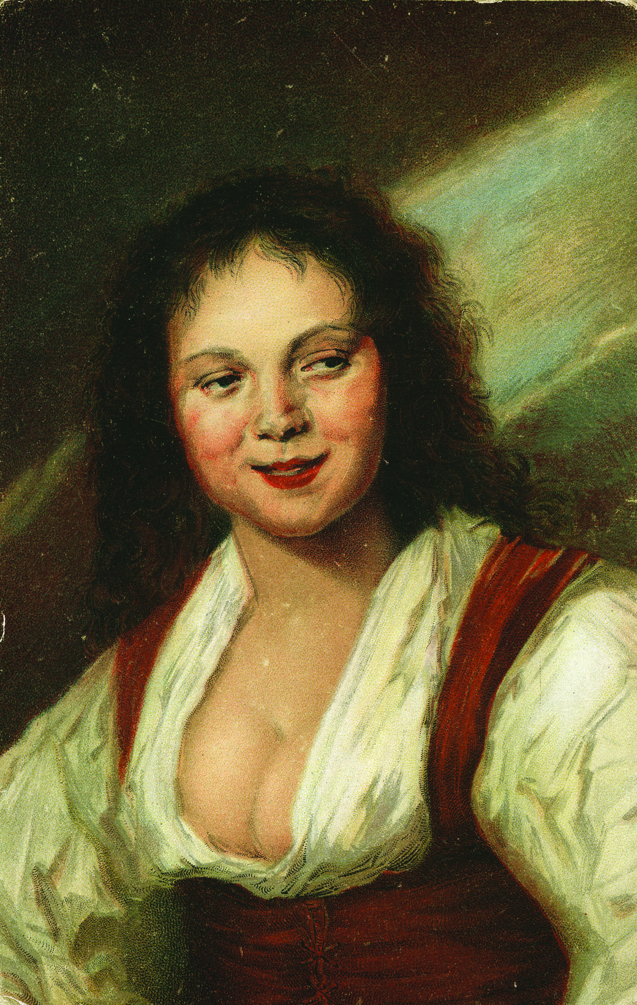
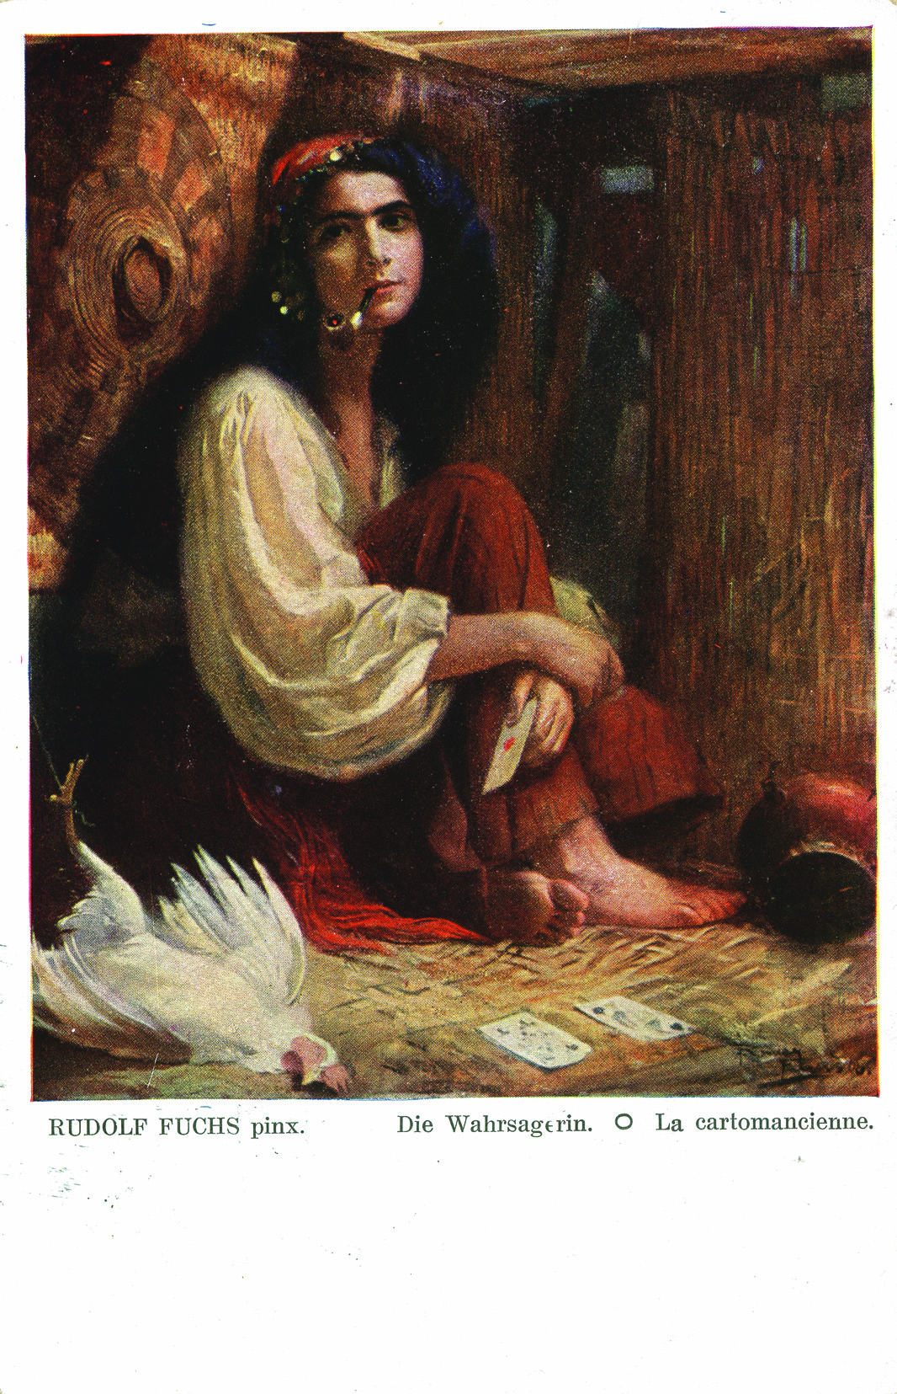
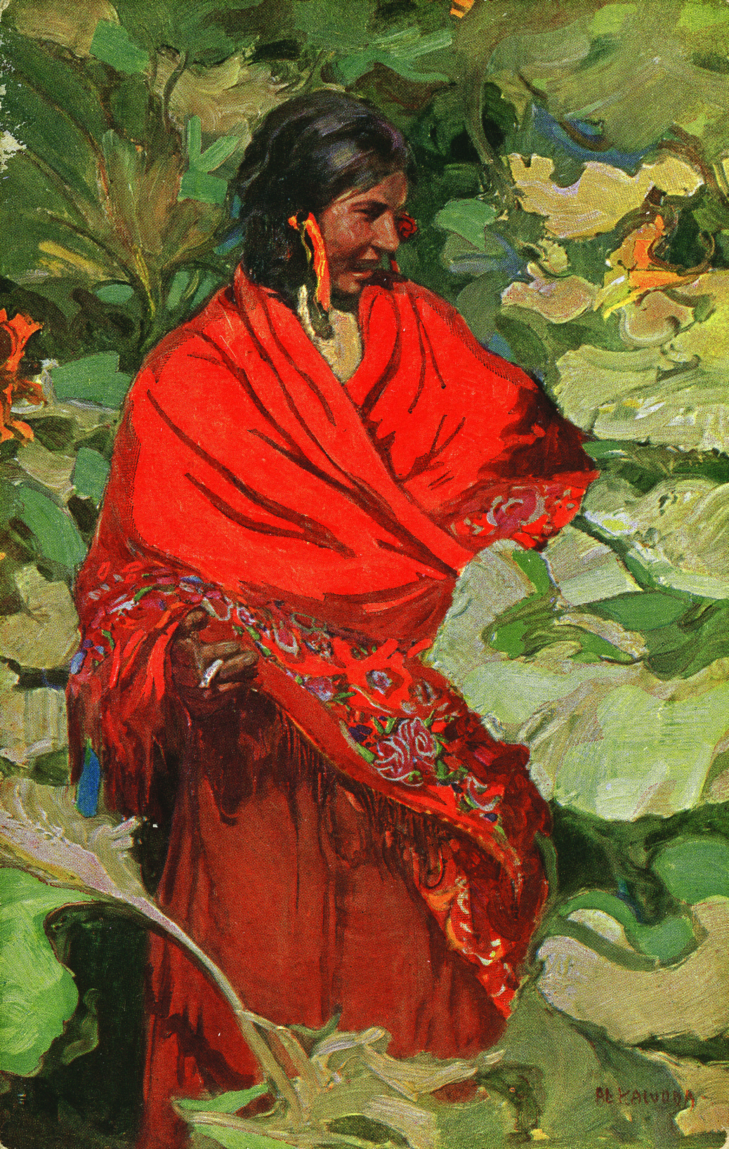
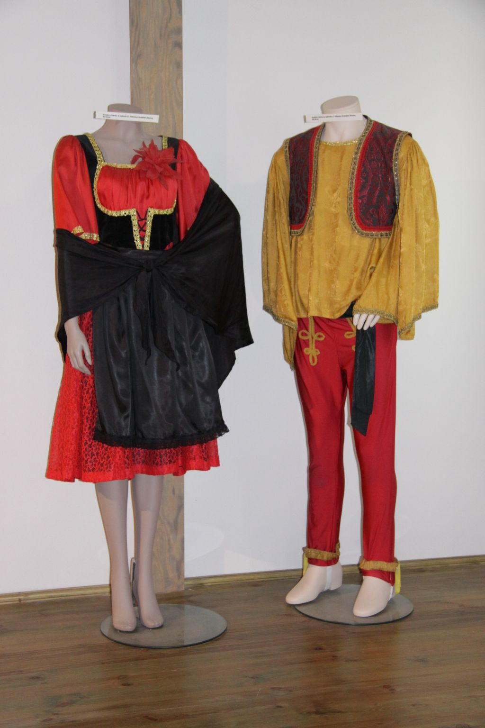
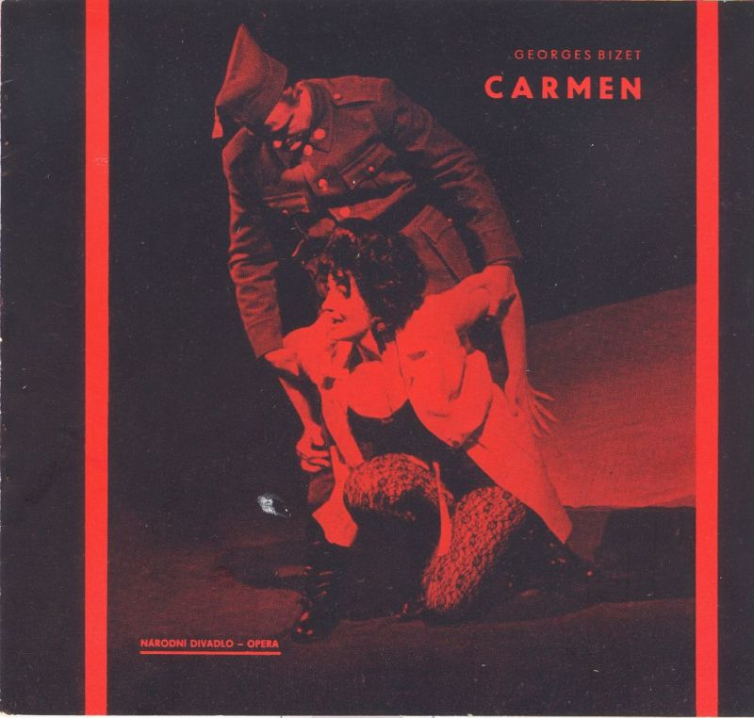
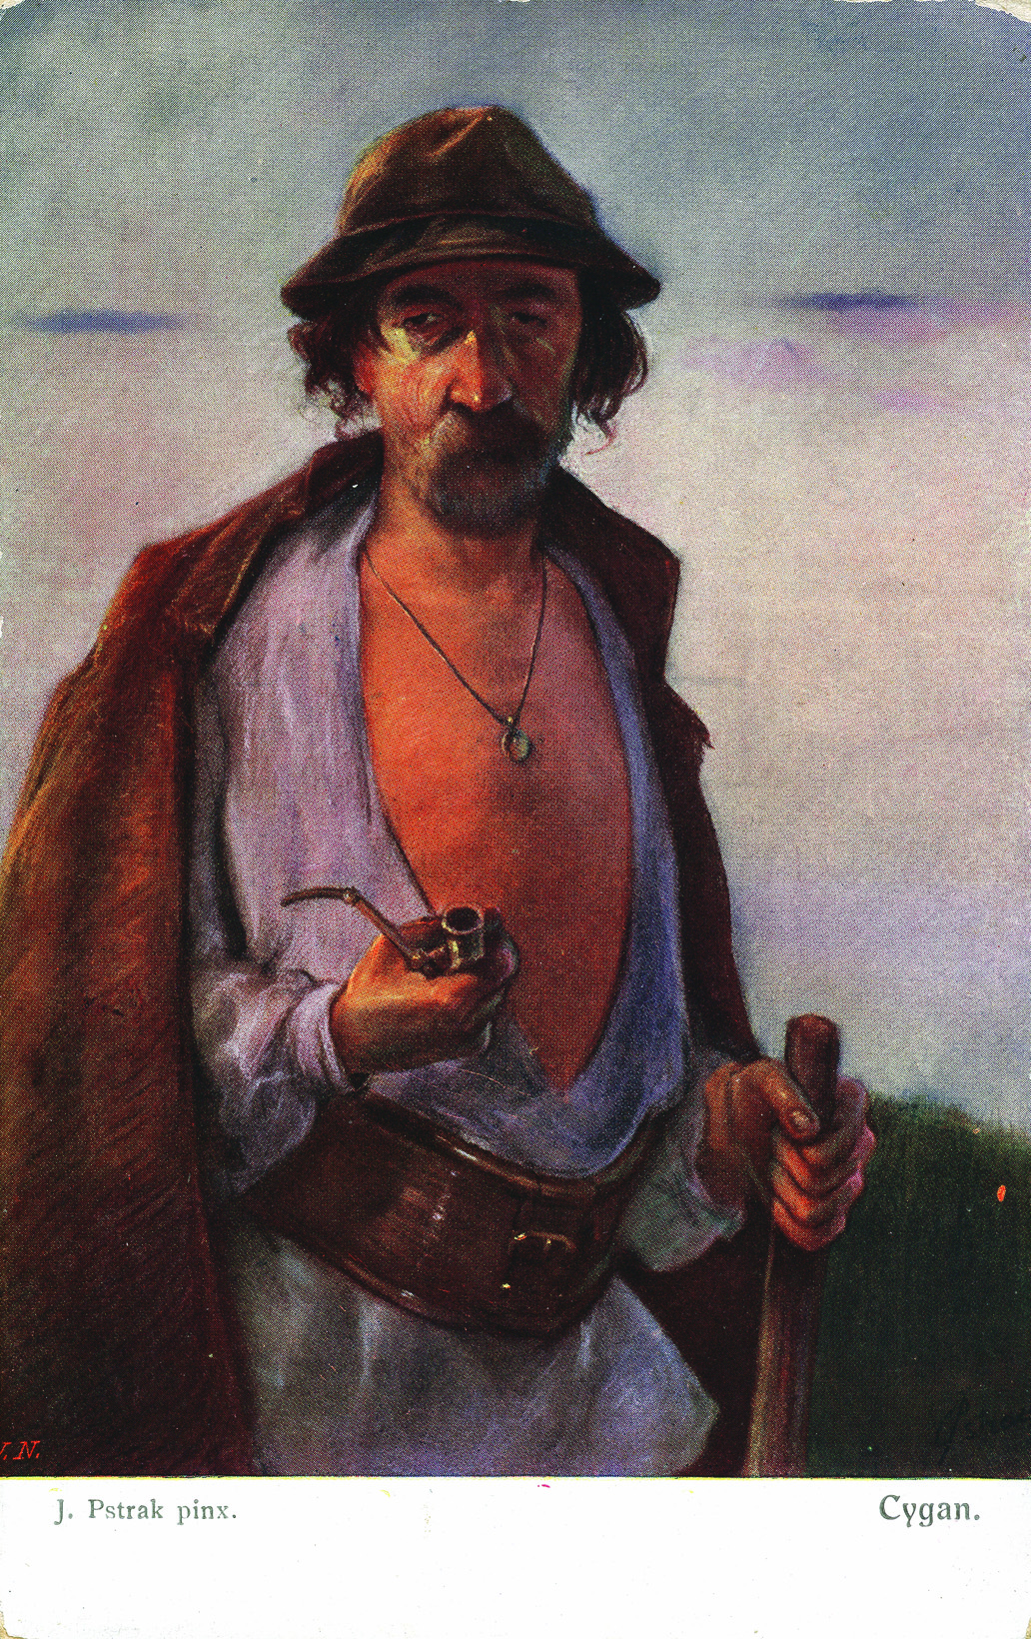
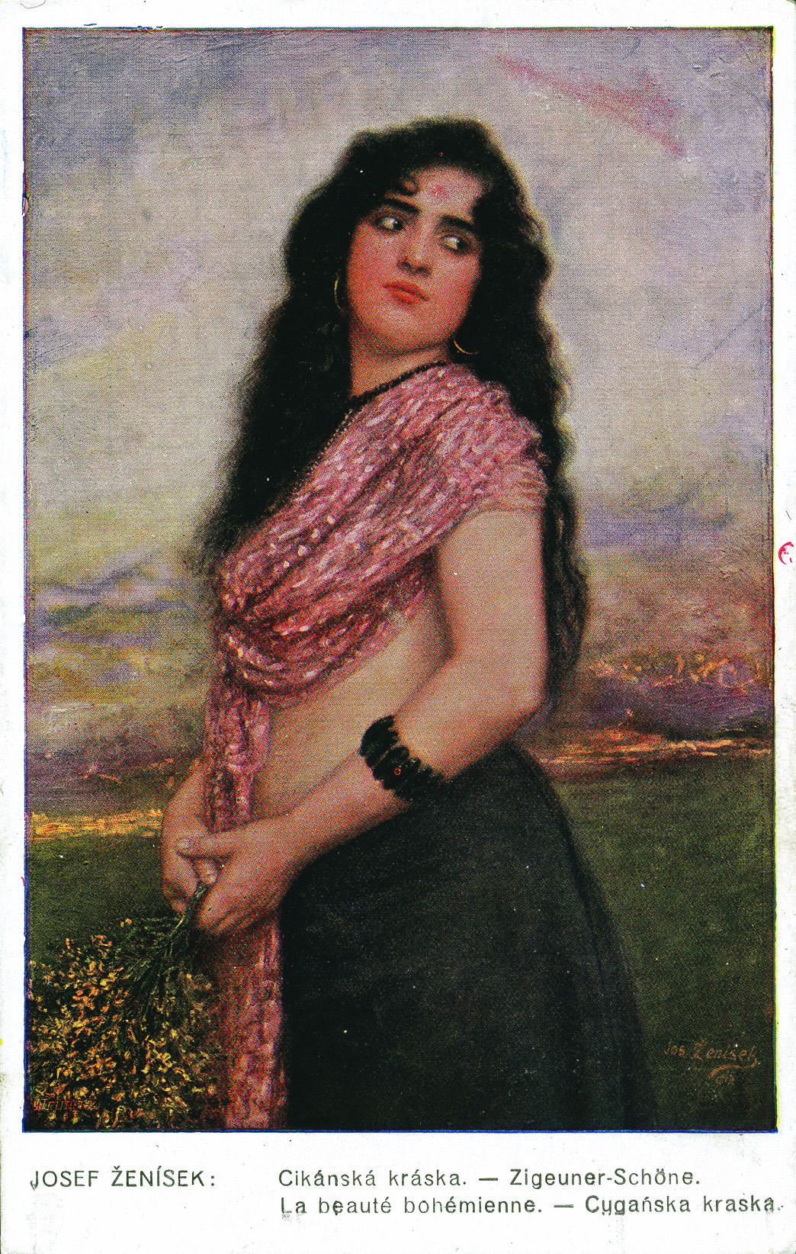
vysoká kultura
→období romantismu – cikán/ka jako hlavní hrdina
→ literatura
→ výtvarné umění
→ hudba
https://www.youtube.com/watch?v=vYz-i7re2Zo
→ divadlo, film
https://www.youtube.com/watch?v=KJ_HHRJf0xg

Slide 6
Literatura
Krekovičová, E.: Obraz cigána v ľudovej písni. In: Neznámi Rómovia. Bratislava 1992, s. 173-183.
Horváthová, J.: Devleskere čhave – svedectvom starých pohľadníc. Poprad: Region Poprad s. r. o., 2006
Hrtánková, M.: Obraz Romů v české, slovenské a romské literatuře. BMRK, 9/2000, s. 40-41.
Šenkyřík, T.: Romská hudba v české populární hudbě. Komentovaná recenze Buty + Zuzana Navarová a Koa. Bulletin Muzea romské kultury, 10/2001, s. 42-43.
Šenkyřík, T.: Romové – Gypsies v tvorbě amerických folkových písničkářů: Bob Dylan, Leonard Cohen, Joni Mitchell, Joan Baez. BMRK, 9/2000, s. 27-35.

Slide 7
Toncrová, M.: Obraz Cikána ve folklorních projevech. BMRK, 8/1999, s. 21-27.
Toncrová, M.: Reflexe Cikána v lidových písních českých zemí. Český lid 93, 2006, s. 225-242.
Medzi toleranciou a bariérami. Obraz Rómov a Židov v slovenskom folklore. Bratislava 1999.

Slide 8
Fotografie sbírkových předmětů – ® Muzeum romské kultury, fond ohlasů romské kultury v kultuře majoritní:
MRK 263/98 Mega-Market magazín hypermarketu Interspar; Interspar; Česká republika; 1998
MRK 51/2005 sáček od masného výrobku "Cikánská pečeně", výrobce neuveden. Baleno u firmy B-Unipack s.r.o. Rosice.
MRK 4/98 sklenice se šroubovacím uzávěrem od potravinářského výrobku; neznámý; Černožice nad Labem; 1998
MRK 135/98 láhev se šroubovacím uzávěrem od potravinářského výrobku (pikantní omáčka) "Cikánská omáčka"; H.J.Heinz B.V.Elst; Nizozemí; 1998
MRK 190/98 láhev se šroubovacím uzávěrem od potravinářského výrobku "Cikánská omáčka"; Fruta Podivín; Podivín; 1998
MRK 55/2005 sklenice se šroubovacím uzávěrem od potravinářského výrobku (dochucovací omáčka) "Cikánská omáčka", opatřena papírovou etiketou s názvem. Výrobce Hamé, a.s. Babice.
MRK 8/2002 porcelánový džbánek; Brno; 1900-1910
MRK 46/98 krabička od cigaret Gitanes; Seita, Francie; Francie; 1998
MRK 183/06 mikina s nažehleným motivem pohádky z dílny Walta Disneyho Zvoník od Matky Boží (Cikánka Esmeralda)
MRK 47/13 busta „cikánky“, počátek 20. stol.
MRK 79/08 dvoudílná dóza na tabák s postavou cikánského hudebníka, značeno signaturou JM (Johan Maresch), vznik konec 19. století
MRK 275/2005 propagační brožura firmy Blaupunkt produkující rádia. Na titulní straně je nakreslena romská cimbálová muzika.
MRK 191/06 plakát na zubní pastu Libuše "Bílé zuby, kadeřavé vlasy, to Cikána prevelice krási"; Emil Kosa 1900-1930
MRK 12/2003 Pult na líčidla kosmetické kolekce Bohemian Dreams; Paříž, Francie; 2002 – 2003
MRK 273/2005/2 notový záznam písně „Cikánka“; Praha, Česká republika; 1943
MRK 50/2005/8 program k opeře George Bizeta o 4 dějstvích Carmen, uváděné Národním divadlem
MRK 6/10 divadelní kostým - dámský, ze zpěvohry Hraběnka Marica
MRK 7/10 divadelní kostým - pánský, ze zpěvohry Hraběnka Marica
MRK 46/2005 dřevěná loutka Cikánky.

Slide 9
Fotografie sbírkových předmětů – ® Muzeum romské kultury, fond fotodokumentace:
FDig 11/2010 tzv. cikánský kříž, Studená Loučka, 2009. Autor: Jiří Ošanec, Ctirad Burget. Z nesbírkové kolekce Muzea romské kultury.
F_45_2002_16 umělecká pohlednice: „Cikánka“, 1915. Autor: Alois Kalvoda. Ze sbírky Muzea romské kultury.
umělecká pohlednice: „Cikánská kráska“, 1928. Autor: Josef Ženíšek.
F_45_2002_3 umělecká pohlednice: „Cikánka“, reprodukce obrazu ze 17. století. Autor: Frans Hals. Ze sbírky Muzea romské kultury.
F_0045_2002_33 umělecká pohlednice: „Muž s dýmkou“. Autor: J. Pstrak. Ze sbírky Muzea romské kultury.
F_45_2002_3 umělecká pohlednice: „Cikánka“, reprodukce obrazu ze 17. století. Autor: Frans Hals. Ze sbírky Muzea romské kultury.
F 45/2000/21 umělecká pohlednice: „Věštkyně“, 1915. Autor: Rudolf Fuchs. Ze sbírky Muzea romské kultury
F_0045_2002_2 umělecká pohlednice: „Cikánský tábor“. Autor: J. Popp. Ze sbírky Muzea romské kultury.
F_71_98_01 umělecká pohlednice: „Něžná láska“, 1905. Autor: neznámý. Ze sbírky Muzea romské kultury.
Fotografie masopustních masek – ® Moravské zemské muzeum

